Slide 1

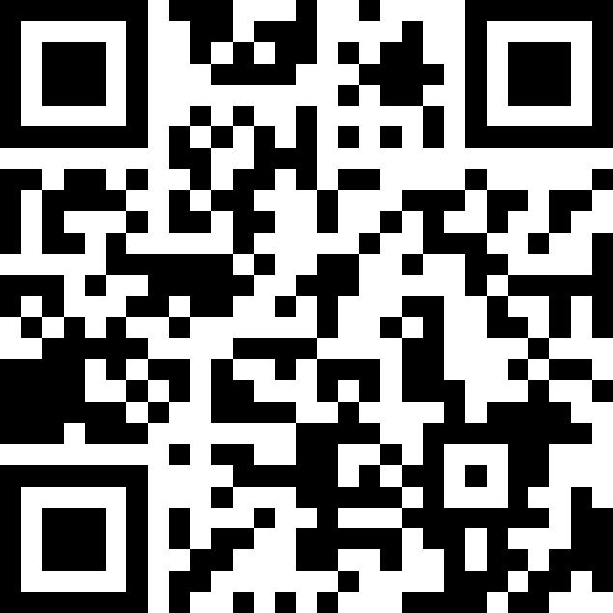

Coordinato dalla Prof.ssa Bastianoni
Il Servizio di Counseling Psicologico “Da Soli Mai”
Vi invita al seminario esperienziale
Il ritmo delle emozioni.
LABORATORIO ESPERENZIALE RIVOLTO ALL' ESPLORAZIONE DEL PROPRIO MONDO EMOZIONALE ATTRAVERSO IL MOVIMENTO E IL SUONO.
Condotti dalla Dott.sa Luana Serafino
Tutte le emozioni sono la risposta adattiva a quel che accade nel nostro ambiente, frutto di una saggezza acquisita dalla vita nel corso dell' evoluzione. Il corpo è il luogo in cui tutto accade, il teatro del sentire e, proprio ascoltando il corpo che è possibile riconoscere le emozioni.
Le emozioni ci "muovono da", ci spingono al movimento, da un luogo conosciuto verso l' ignoto, attraverso la messa in atto di comportamenti. Ascoltare il proprio corpo e decidere che direzione dare al proprio movimento, è anche un modo per danzare. Movimento, suono e parole si intrecciano e si muovono dal qui ed ora verso altre direzioni inesplorate. L’improvvisazione con i suoni a bassa frequenza delle percussioni, dei sonagli accompagnerà il percorso del gruppo.
OBIETTIVI:
Contattare Il proprio mondo emotivo attraverso il corpo. Esplorare possibili direzioni da dare a ciò che sentiamo.
DESTINATARI:
Il laboratorio esperienziale è rivolto a tutti gli studenti interessati a incontrare il proprio mondo emotivo attraverso il movimento. Non sono necessarie competenze nell'ambito della danza.
QUANDO E DOVE:
17 maggio e 21 giugno 2024 dalle 14 alle 16.30
Auditorium in Via Ariosto, 35 – Ferrara.
Si richiede un abbigliamento comodo.
CONSIDERATA LA DIFFICOLTÀ DI TROVARE PARCHEGGIO IN TALE ZONA, SI SUGGERISCE DI ARRIVARE CON UN PO’ DI ANTICIPO.
TUTTE LE INFORMAZIONI
E LE DATE DEGLI APPUNTAMENTI
AL SEGUENTE QRCODE
PER ISCRIZIONI: compilare il form al link https://forms.gle/Msc1SbSqkExapkc99
PER INFORMAZIONI: scrivere a marialuana.serafino@unife.it
NB: è possibile iscriversi entro 5 giorni dallo svolgimento del seminario a cui si intende iscriversi o al raggiungimento del numero massimo di iscritti (30 persone).
Due giorni prima del seminario verrà inviata una mail di conferma.

